Slide 1

ITMO
UNIVERSITY
SeedLM
Compressing LLM Weights into Seeds
of Pseudo-Random Generators
Мясников Никита Артемович
Санкт-Петербург, 2026
За основу презентации был взят этот шаблон
Прямая ссылка на статью
Notes:
Поменяйте [ФИО]. Фон — воссозданная графика по мотивам ITMO Beamer; не оригинальный рисунок.

Slide 2
План презентации: по структуре статьи
СТРУКТУРА
01
Introduction
Зачем сжимать веса LLM
с. 1-2
02
Related Work
Чем SeedLM отличается от AWQ, QuIP#, OmniQuant
с. 2-3
03
Methodology
LFSR, матрица U(s), поиск seed, битовый бюджет
с. 3-7
04
Experiments
Перплексия, zero-shot accuracy и FPGA
с. 7-10
05
Concluding Remarks
Выводы, ограничения и план репликации
с. 10
Источник: статья, с. 1-10
2/19

Slide 3
1. Introduction - главный узкий момент: память
1
Проблема
Гипотеза SeedLM
При autoregressive generation модель многократно считывает веса. Скорость часто ограничена пропускной способностью памяти, а не FLOPS.
Меньше читать из памяти, а недостающие значения вычислять из компактного seed и коэффициентов.
16 бит / вес
>
3-4 бита / вес
>
Меньше
DRAM reads
Т.е. Обмен - дополнительные вычисления вместо дорогих обращений к DRAM.
Источник: статья, с. 1-2, параграф 1
3/19

Slide 4
2. Related Work - что уже было известно
2
Random basis: PRANC / NOLA
Data-free compression
Сжатие через линейные комбинации случайных базисов. SeedLM дополнительно оптимизирует seed и использует аппаратно простой LFSR.
Сжатие без калибровочных текстов; веса уже обученной модели остаются единственным необходимым входом.
Calibration-based: AWQ / GPTQ / QuIP#
Отличие SeedLM
Используют калибровочные активации или оценки чувствительности весов; могут обеспечивать высокое качество, но требуют данных.
Никакого fine-tuning и калибровки: для каждого блока весов ищется seed и небольшой набор коэффициентов.
Источник: статья, с. 2-3, параграф 2
4/19

Slide 5
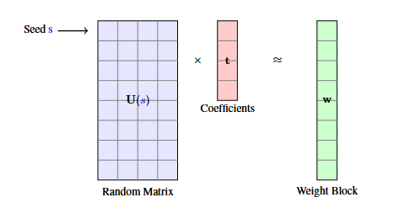
3. Основная идея
3
w ~= U(s) * t
w
U(s)
t
Weight Block
Random Matrix
Coefficients
Хранение НЕ всех весов, а только seed + квантованные коэффициенты + общий показатель степени.
Источник: статья, с. 3, рис. 2, параграф 3
5/19

Slide 6
3.1. Генератор матрицы из seed (Linear Feedback Shift Register )
3.1
LFSR
Свойство периода
Линейный регистр сдвига: следующее состояние строится из XOR выбранных битов и сдвига текущего регистра.
При примитивном полиноме и ненулевом seed проходит по 2^K - 1 состояниям до повторения.
seed > [ b2 | b1 | b0 ] > XOR > сдвиг > новое состояние > …
Для K = 16:65 535 возможных ненулевых seed. Генерация детерминирована.
Источник: статья, с. 4, параграф 3.1, рис. 3
6/19

Slide 7

3.2. Нормализация U(s) и ошибка восстановления
3.2
1. LFSR создаёт целочисленную матрицу V(s).
2. Нормализация переносит значения в диапазон примерно [-1, 1].
3. Цель - минимизировать ||w − U(s)t|| ^ 2.
Подсчет вручную: выбрать K = 3, seed = 4 и построить маленькую U(s).
Источник: статья, с. 5, параграф 3.2, формулы (1)-(2)
7/19

Slide 8
3.2. Квантование коэффициентов
3.2
4 бита
Каждый коэффициент qi хранится как целое со знаком (two’s complement).
4 бита
Общий показатель степени e хранится один раз на блок.
Формула
ti ~= qi * 2 ^ e - аппаратно удобное восстановление сдвигом.
Источник: статья, с. 5, параграф 3.2
8/19

Slide 9
3.3. Как SeedLM выбирает seed
3.3
1
2
3
4
5
>
>
>
>
Перебрать seed
Построить U(s)
Найти t
Квантовать t
Сравнить ошибку
s = 1 … 2^K−1
LFSR → матрица
t = U(s)† w
4-bit q и exponent
||w − U(s)t||²
Выбор: (s*, t*) = argminₛ ||w − U(s)·q(U(s)†w)||²
Источник: статья, с. 5-6, параграф 3.3, алгоритм 1
9/19

Slide 10
3.4. Почему в работе выбраны именно 3 и 4 бита
3.4
M = ( K + 4 + 4P ) / C
4-bit SeedLM
3-bit SeedLM
K = 16, C = 8, P = 3
M = (16 + 4 + 4·3)/8 = 4 бита на вес.
K = 16, C = 12, P = 4
M = (16 + 4 + 4·4)/12 = 3 бита на вес.
Источник: статья, с. 6-7, параграф 3.4, таблица 1
10/19

Slide 11
4. Что именно проверяли авторы
4
Модели
Качество генерации
Llama 2: 7B, 13B, 70B
Llama 3: 8B, 70B
Режим: 3 и 4 бита на параметр.
WikiText-2 perplexity
166 окон по 2048 токенов
Меньше perplexity - лучше.
Zero-shot задачи
Аппаратная часть
ARC-Easy, ARC-Challenge, HellaSwag, WinoGrande, BoolQ; LM Evaluation Harness v0.4.3.
Прототип умножения матрицы на вектор в FPGA для оценки ускорения и стоимости логики.
Источник: статья, с. 7, параграф 4.1
11/19

Slide 12
4.1. Цифры из статьи Perplexity на WikiText-2
4.1
Меньше = лучше. Сжатие увеличивает perplexity, но рост часто умеренный.
Метод
Биты
Llama 2 7B
Llama 3 8B
Llama 3 70B
FP16 baseline
16
5,5
6,1
2,9
SeedLM
4
5,7
7,0
3,8
AWQ
4
5,8
7,1
4,7
SeedLM
3
6,6
10,1
5,7
AWQ
3
15,6
11,8
11,6
Источник: статья, с. 7, таблица 2
12/19

Slide 13
4.1. Насколько упало качество Llama 3 70B
4.1
FP16
16 бит
79,51%
1x
SeedLM
4 бита
78,06%
4x
SeedLM
3 бита
74,68%
5,33x
AWQ
4 бита
72,34%
~=4x
Вывод: 4-bit SeedLM теряет 1,45 п.п. средней точности по 5 zero-shot задачам.
Источник: статья, с. 8, таблица 3
13/19

Slide 14
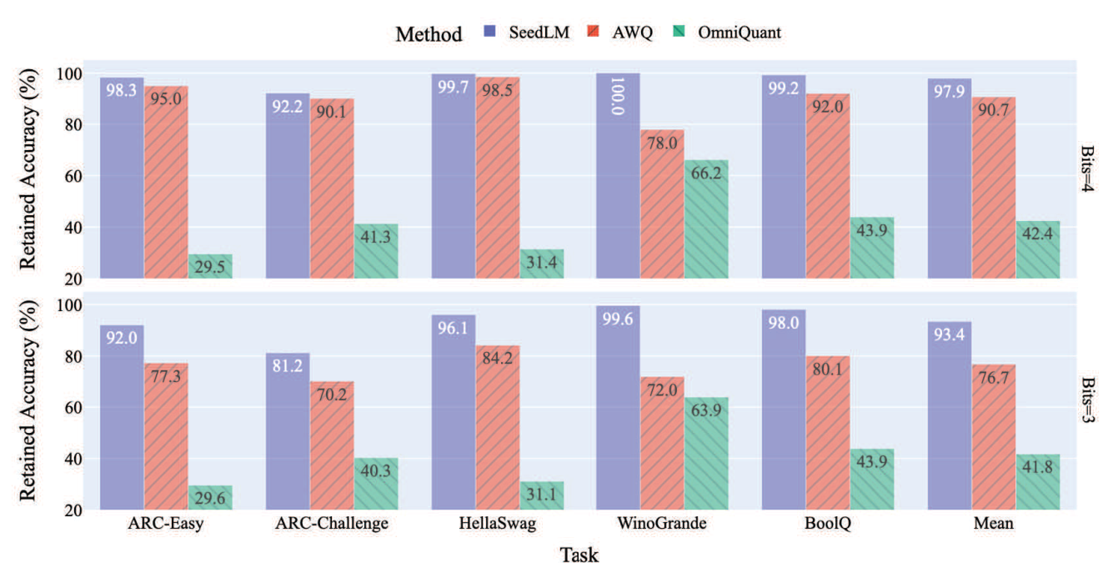
4.1. Визуальное сравнение из оригинальной статьи
4.1
Верхняя панель: 4 бита; нижняя: 3 бита. Показана сохраненная точность относительно FP16.
Источник: статья, с. 2, рисунок 1
14/19

Slide 15
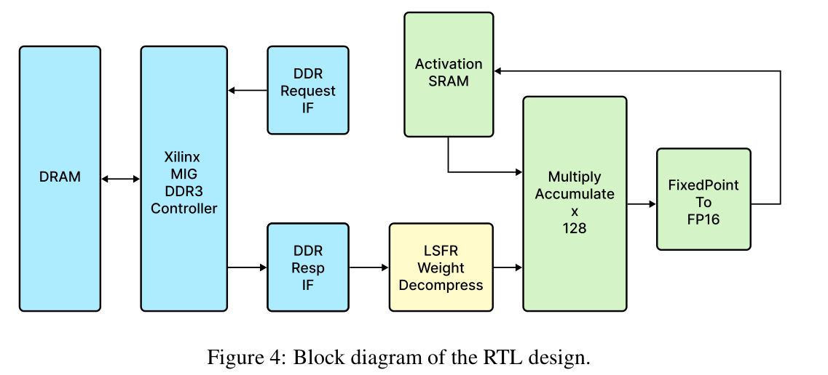
4.2. Аппаратная реализация FPGA
4.2
Платформа
AMD Virtex-7 FPGA
XC7V585T-3.
Идея ускорения
Шина DDR: 64 байта за такт.
FP16: 32 веса/такт.
SeedLM 4-bit: 128 весов/такт.
Источник: статья, с. 9 , параграф 4.2, рисунок 4
15/19

Slide 16
4.2. Измеренное ускорение FPGA
4.2
Матрица
FP16 (такты)
SeedLM (такты)
Ускорение
512 x 512
8 593
2 341
3,67x
1024 x 1024
34 201
8 723
3,92x
2048 x 2048
136 559
34 331
3,98x
Источник: статья, с. 10, таблица 5
16/19

Slide 17
5. Итоги авторов статьи и ограничения
5
Что удалось
3-4 бита на вес без calibration data и дополнительного обучения; высокая retained accuracy в тестах.
В чем практическая ценность
Уменьшение доступа к DRAM; возможность ускорить memory-bound инференс на любом железе.
Что нельзя заключить
Почти 4x на FPGA не означает гарантированное ускорение LLM.
Источник: статья, с. 10 , параграф 5
17/19

Slide 18
ITMO
UNIVERSITY
Спасибо за внимание!

